Slide 1
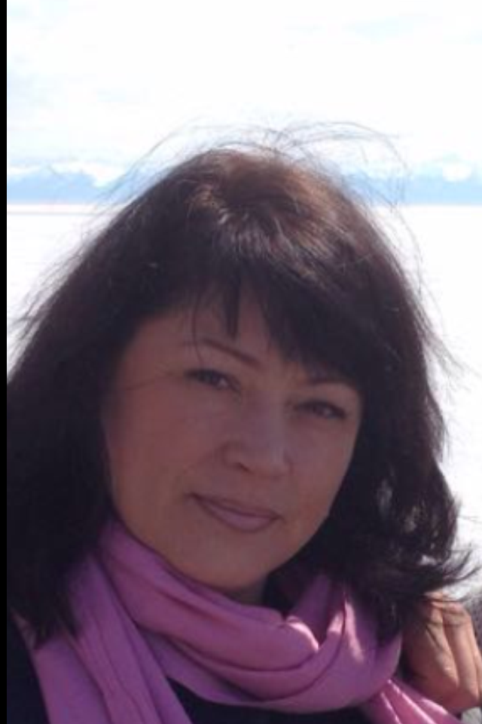
Муниципальное бюджетное дошкольное образовательное учреждение г. Иркутска детский сад № 171
Ваше фото
Формирование национального самосознания дошкольников о малой Родине в рамках проектной деятельности
Воспитатель
Жилкина Людмила Викторовна

Slide 2
Цель проекта
«Театральный Иркутск»
формирование национального самосознания дошкольников, отражающего поликультурные традиции Иркутской области, знакомство детей с культурой народов, населяющих Прибайкалье, содействие укреплению дружбы между народами, воспитанию патриотизма и сохранению народной культуры посредством театрализованной деятельности, эстетического образования.

Slide 3
Задачи
приобщать подрастающее поколение к истокам профессиональной культуры города Иркутска
формировать знания о традициях коренного населения Прибайкалья, их образе жизни, фольклоре
создавать условия для развития творческой активности детей в театрализованной деятельности
способствовать самореализации каждого ребёнка посредством театрализованной деятельности
воспитывать любовь к родному краю, гуманность человеческих взаимоотношений, толерантное, уважительное отношение к коренным жителям нашего региона, к природе родного края, вызывать чувство гордости за него

Slide 4
Циклограмма
Театральный Иркутск
№ | срок | тема
1 | 22.09 -26.09.2014 | Что такое театр?
2 | 13.10 – 17.10.2014 | Любимый Иркутск – театральный Иркутск (театры города, формирование общей театральной культуры)
3 | 20.10 – 24.10.2014 | Любимый Иркутск – театральный Иркутск (театры города, формирование общей театральной культуры)
Ноябрь, декабрь – планирование работы, написание сценариев к театрализованным представлениям.
4 | 26.01. – 30.01.2015 | Любимый Иркутск – театральный Иркутск (театры города, формирование общей театральной культуры)
5 | 02.02. – 06.02.2015 | Я зритель и актёр (формируем практические умения в области театрального искусства – основы актёрского мастерства)
6 | 16.03 – 20.03.2015 | Я зритель и актёр (формируем практические умения в области театрального искусства – основы актёрского мастерства)
7 | 23.03 – 27.03.2015 | Я зритель и актёр (формируем практические умения в области театрального искусства – основы актёрского мастерства)
8 | 30.03 – 03.04.2015 | Театр и дети (детский сад ставит спектакли по произведениям писателей Приангарья и фольклору Прибайкалья)
9 | 06.04 – 10.04.2015 | Театр и дети (детский сад ставит спектакли по произведениям писателей Приангарья и фольклору Прибайкалья)
10 | 13.04 – 17.04.2015 | Театр и дети (детский сад ставит спектакли по произведениям писателей Приангарья и фольклору Прибайкалья)

Slide 5
Планирование работы с детьми 5-7 лет по муниципальному проекту
«Театральный Иркутск» в соответствии с тематическими неделями.
дата | Тема, цель, итоговое мероприятие по теме | Краткая информационная справка | Вид взросло-детской (партнёрской) деятельности | Формы организации совместной взросло-детской (партнёрской) деятельности | Предполагаемая самостоятельная деятельность детей | Взаимодействие с семьями детей
1 н е д е я 1 З А Н Я Т И Е | Что такое Театр? Цель: привитие любви к театральному действию. Задачи:1.формировать представления о театре; познакомить с понятием артист, зритель;2.развивать интерес к различным | Театр — это синтез всех искусств, он включает в себя музыку, архитектуру, живопись, кинематограф, фотографию и т. д. | Коммуникативная Познавательно-исследовательская Продуктивная | Беседа с детьми на тему: «Что такое театр?» Рассматривание фотографий, иллюстраций театров города | Конструирование из деревянного конструктора «Театр», рисование на тему «Театр» | Информирование родителей о разных видах театров, с целью дальнейших бесед с детьми дома. Беседа с родителями на тему: «Поход ребёнка в театр. Правила поведения».

Slide 6
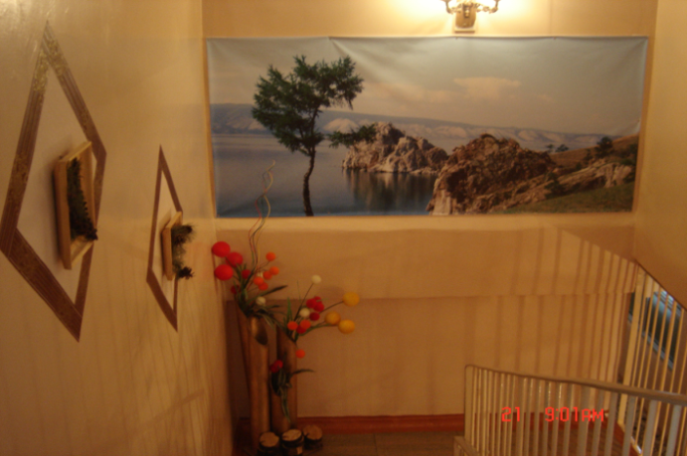
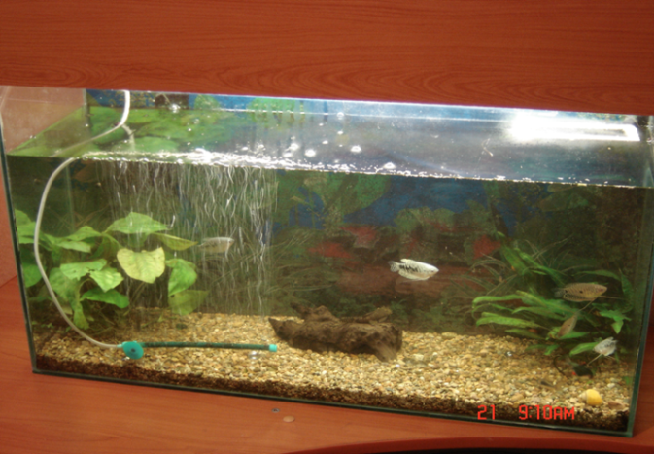
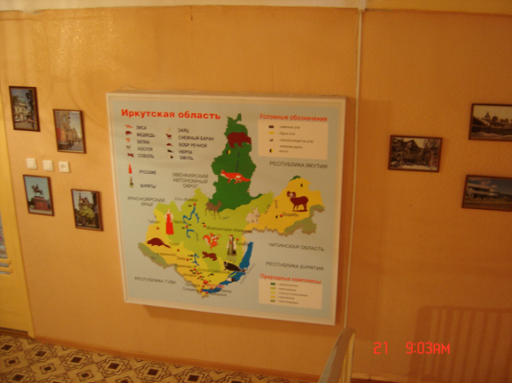
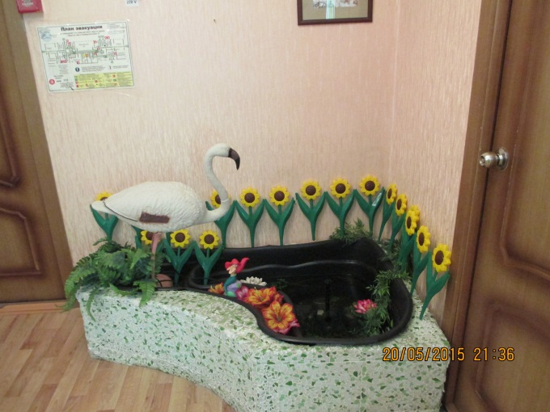
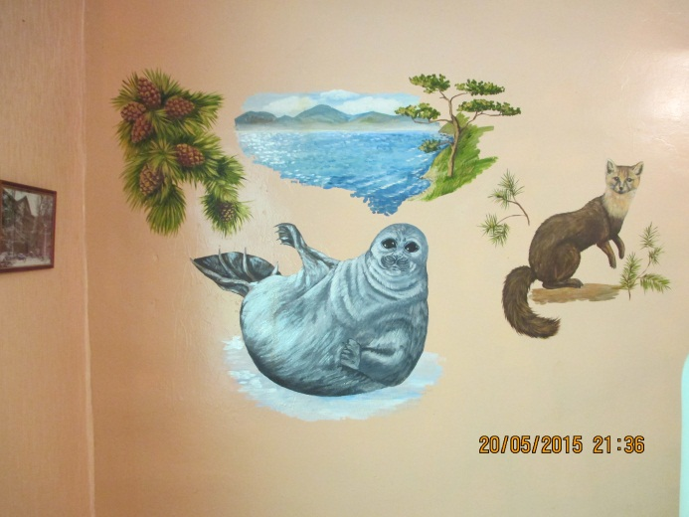
Развивающая предметно-пространственная среда

Slide 7
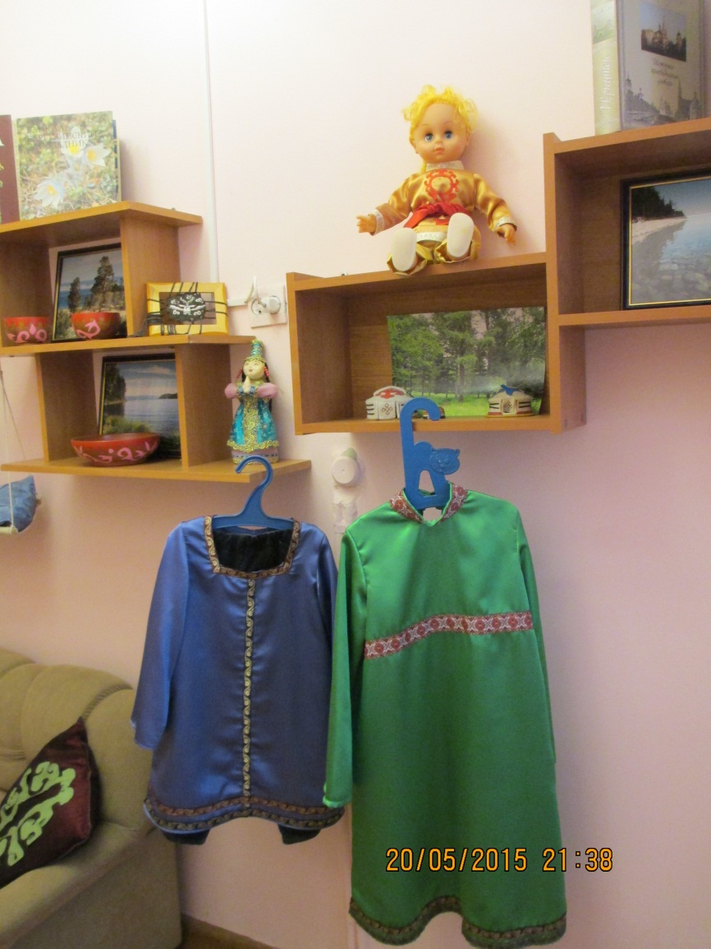
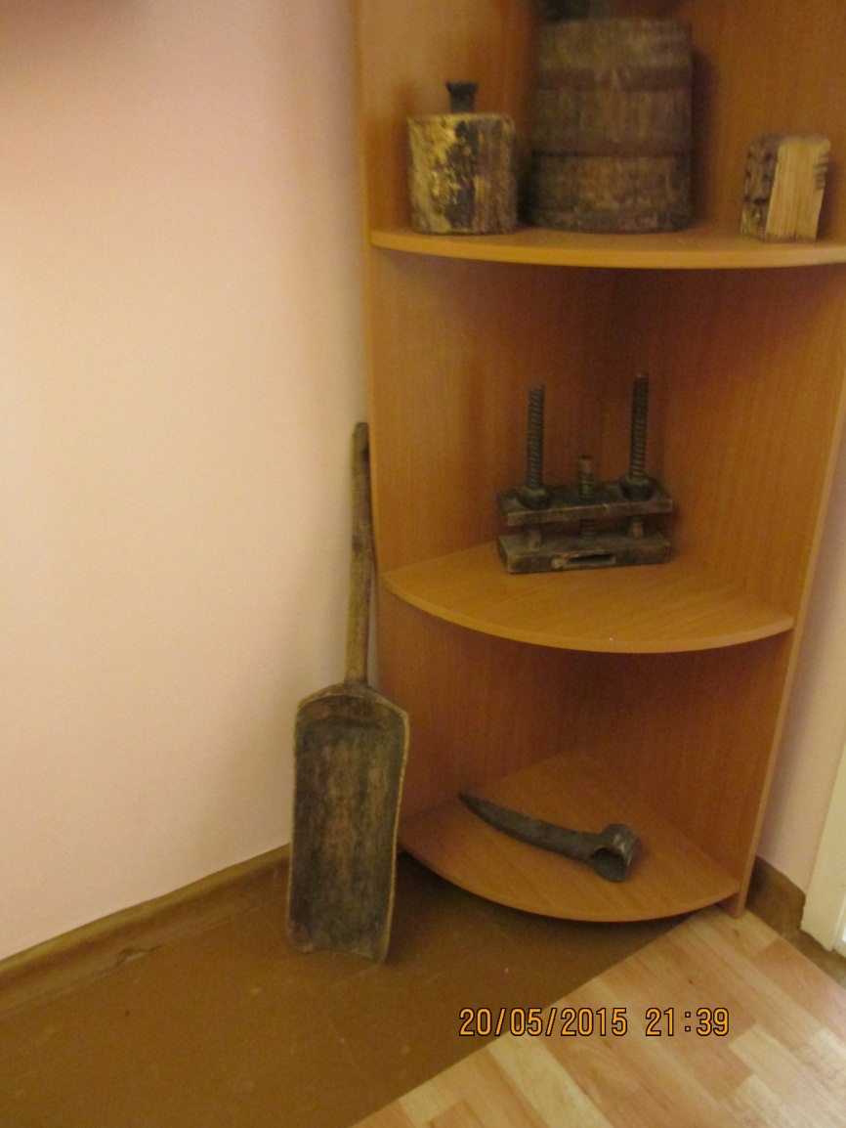
Краеведческий музей

Slide 8


Литература

Slide 9
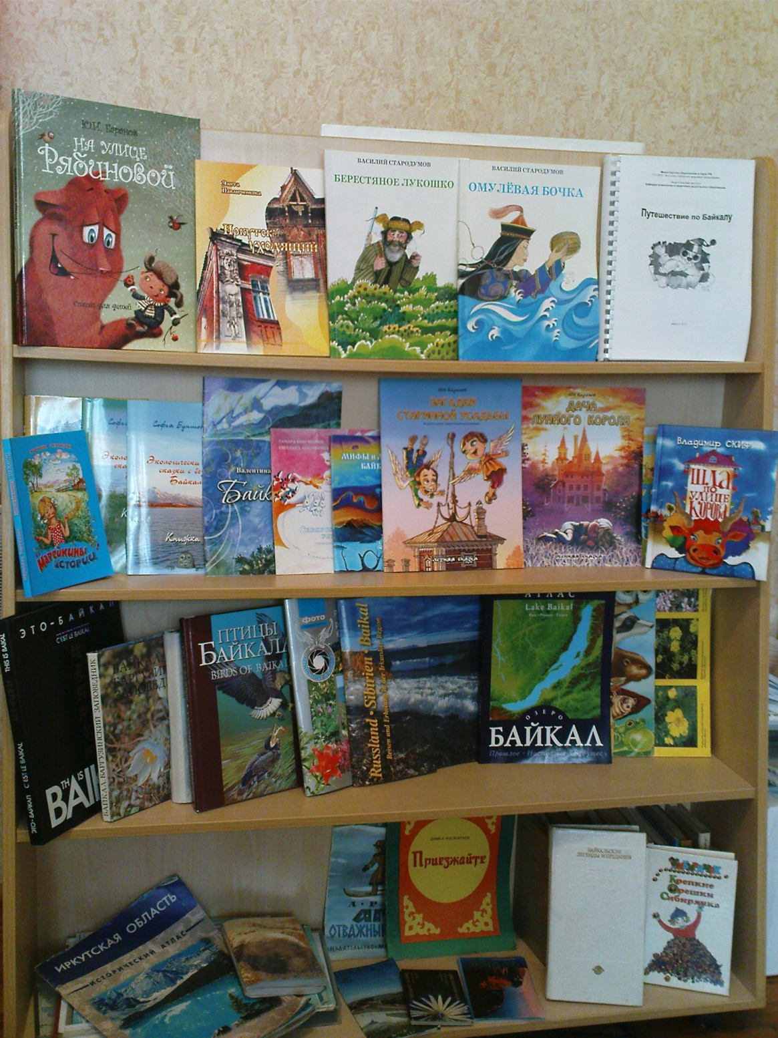

Slide 10

Трудности
Специфика материала проекта
Участие в проекте всех детей
Организация работы с родителями

Slide 11
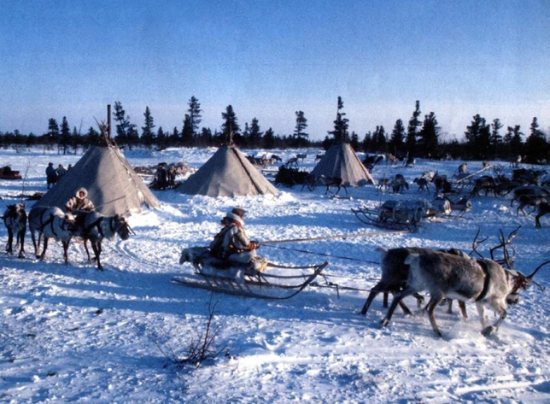
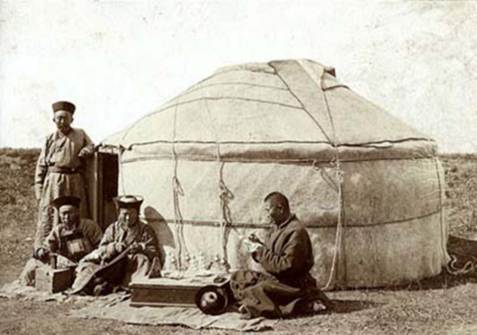
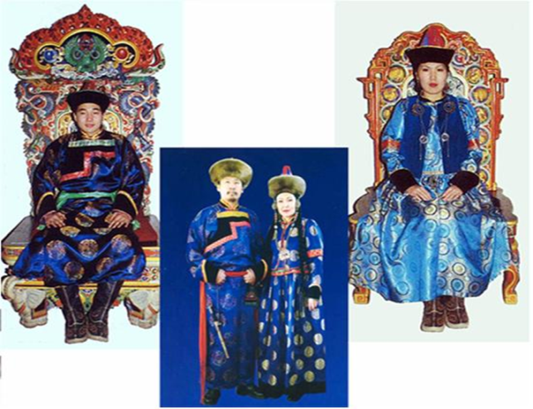
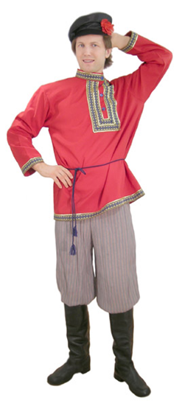
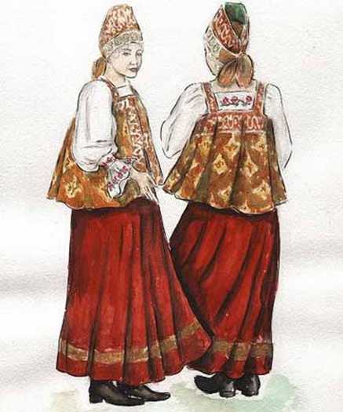
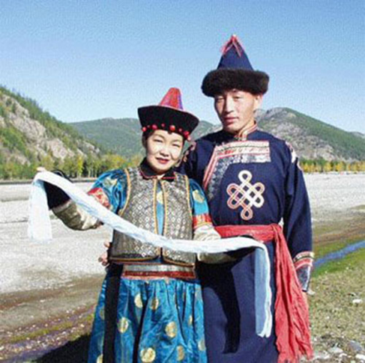
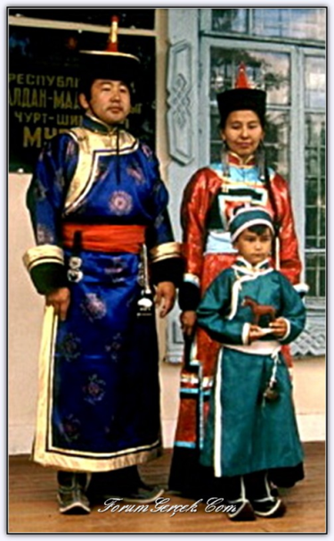
Знакомство с этнической культурой

Slide 12

Специфика материала проекта
Этнические сказки – переработка содержания, с учётом возрастных особенностей детей;
Написание сценариев к театрализованным постановкам;
Использование методов и приёмов, способствующих развитию творческого потенциала (экспресс-театр, пантомима, игровые моменты и др.)

Slide 13

Участие в проекте всех детей:
игры;
продуктивная деятельность (лепка, аппликация, рисование, коллажи и т.д.);
танцы, песни.

Slide 14

Организация работы с родителями
Выполнение заданий, разучивание стихотворений, пословиц;
Проведение целевых прогулок с ребёнком;
Изготовление костюмов, декораций;
Участие в театрализованном представлении.

Slide 15
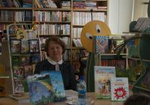
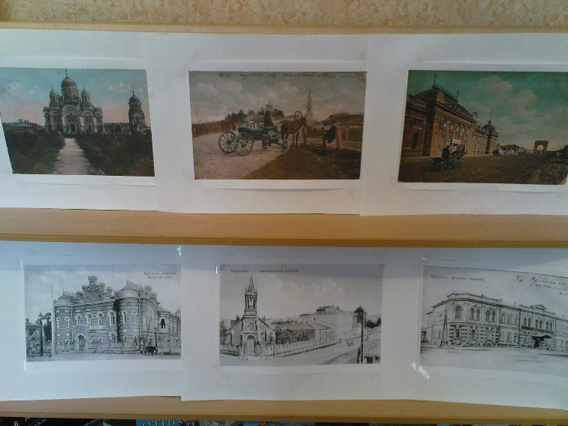
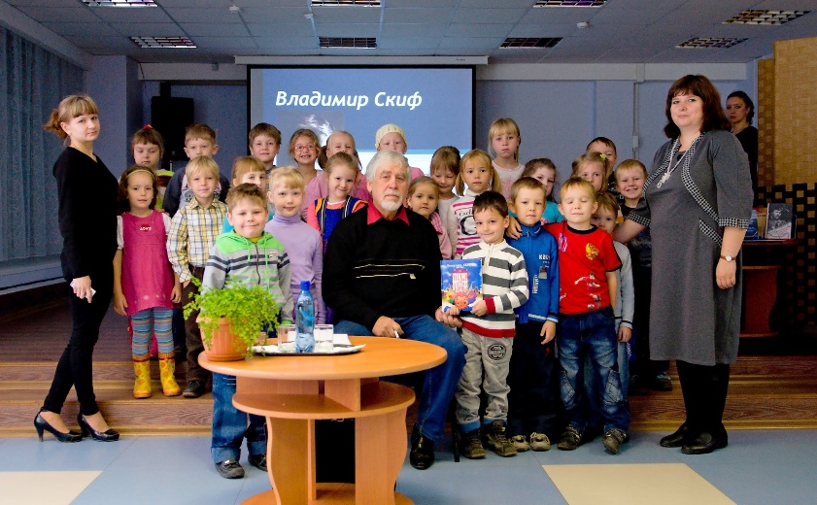
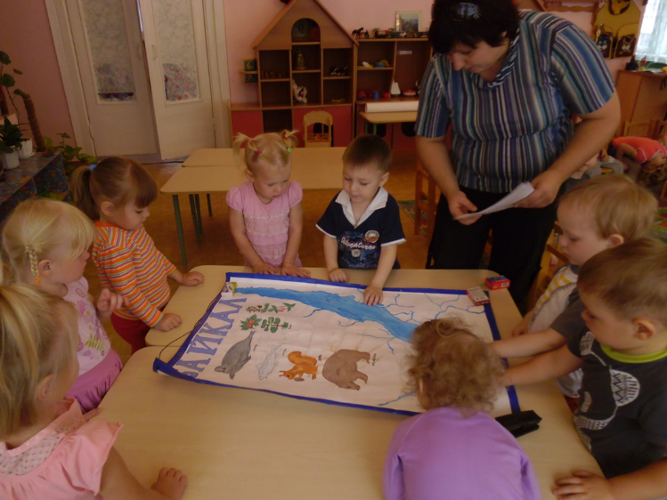
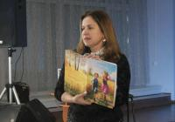
- Проведение бесед с детьми
- Выставки
-Встречи с писателями

Slide 16
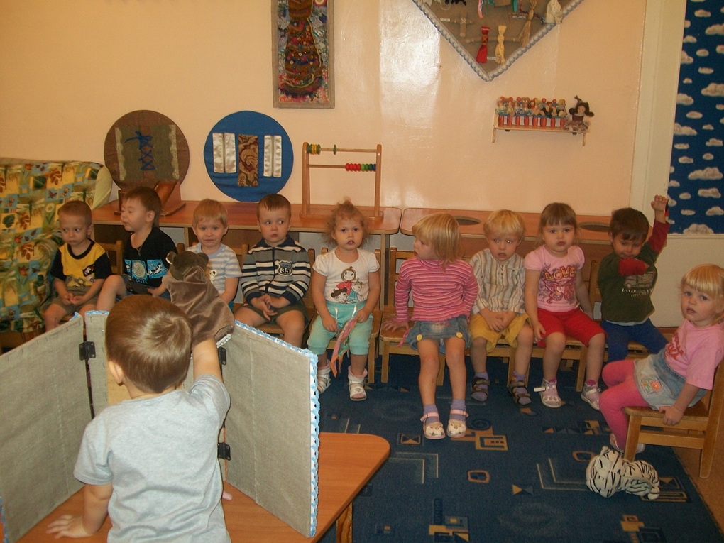
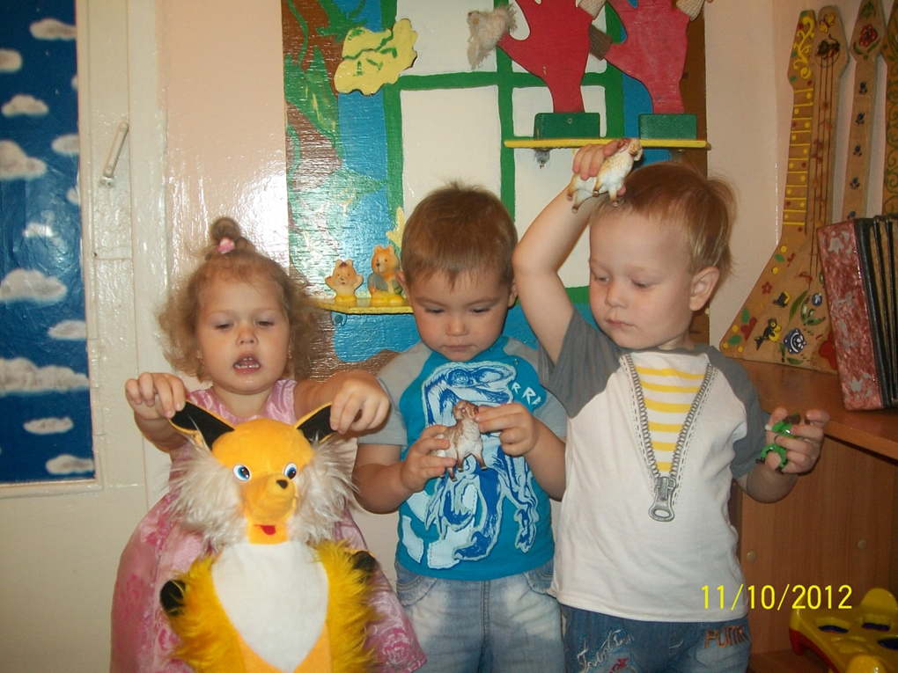
Знакомство с разными видами театров
кукольный театр
театрализованные игры: режиссерские и игры-драматизации.

Slide 17
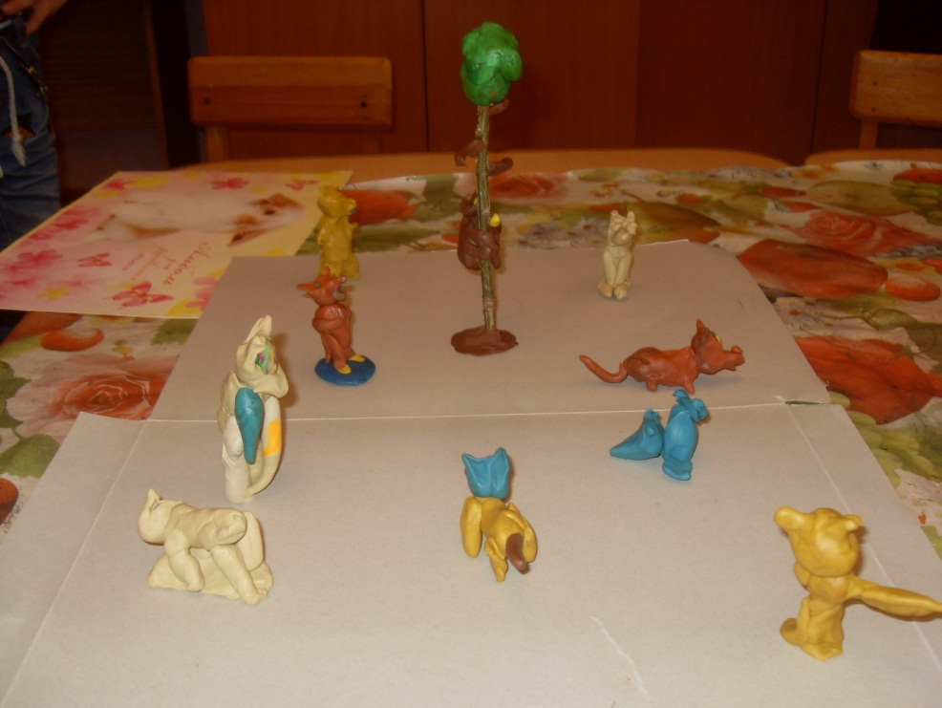
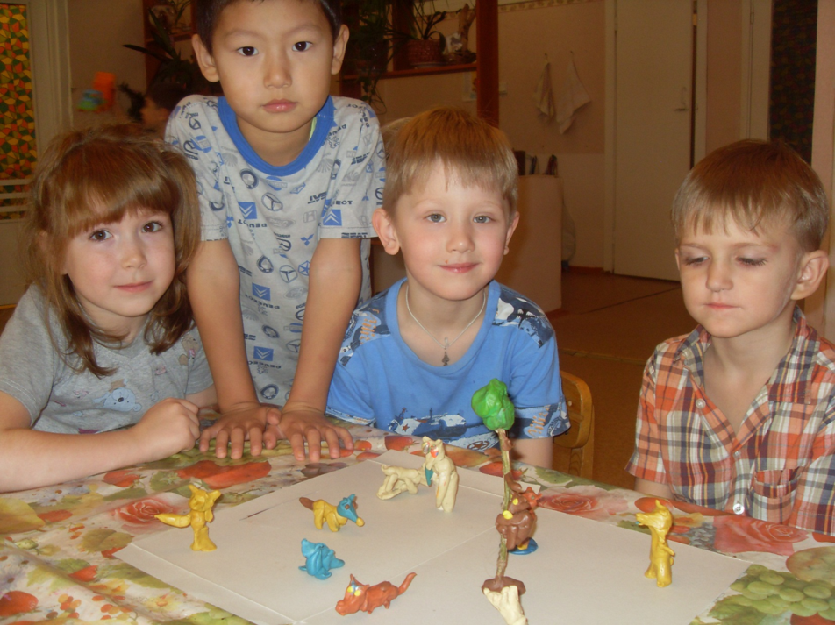
Режиссёрские игры
настольный театр игрушек
настольный театр картинок (бумажный театр)
теневой театр
театр на фланелеграфе.

Slide 18
Игры-драматизации
Игры-драматизации с пальчиками - атрибуты ребенок надевает на пальцы, но, как и в драматизации, сам действует за персонажа.
Игры-драматизации с куклами бибабо – в этих играх на пальцы руки надевают куклу. Движения ее головы, рук, туловища осуществляются с помощью движений пальцев, кисти руки.
Импровизация – разыгрывание темы, сюжета без предварительной подготовки, очень сложная, но и интересная игра.

Slide 19
Виды театров для всех возрастных групп
1 младшая группа | 2 младшая группа | Средняя группа | Старшая группа | Подготовительная к школе группа
Пальчиковый театр – способствует лучшему управлению движениями собственных пальцев. | Театр кукол на столе – способствует владению техникой управления куклами настольного театра (куклы из бумажных конусов, цилиндров, коробочек, игрушки из ткани, меха, поролона и т.д.). | Театр ложек, верховые куклы (бибабо, куклы на гапите*) – знакомство детей с театральной ширмой, основами кукловождения. | Знакомство с куклами-марионетками, куклами с «живой рукой», обучение технике управления этими куклами. | Знакомство с куклами с «живой рукой», людьми-куклами и тростевыми куклами; обучение технике работы с этими куклами.

Slide 20
СОВЕТЫ ВОСПИТАТЕЛЮ ПО РАБОТЕ НАД ПРОЕКТОМ
1. Глубоко изучить тематику проекта.
2. При составлении совместного плана работы с детьми над проектом поддерживать детскую инициативу.
3. Заинтересовать каждого ребенка тематикой проекта, поддерживать его любознательность и устойчивый интерес к проблеме.
4. Создавать игровую мотивацию, опираясь на интересы детей и их эмоциональный отклик.
5. Вводить детей в проблемную ситуацию, доступную для их понимания и с опорой на детский личный опыт.
6. Тактично рассматривать все предложенные детьми варианты решения проблемы: ребенок должен иметь право на ошибку и не бояться высказываться.
7. Соблюдать принцип последовательности и регулярности в работе над проектом.
8. В ходе работы над проектом создавать атмосферу сотворчества с ребенком, используя индивидуальный подход.
9. Развивать творческое воображение и фантазию детей.
10. Творчески подходить к реализации проекта; ориентировать детей на использование накопленных наблюдений, знаний, впечатлений.
11. Ненавязчиво вовлекать родителей в совместную работу над проектом, создавая радостную атмосферу совместного с ребенком творчества.
Заключительный этап проекта следует тщательно готовить и проводить в виде презентации, шоу, театрализованного действа и т.п.

Slide 21
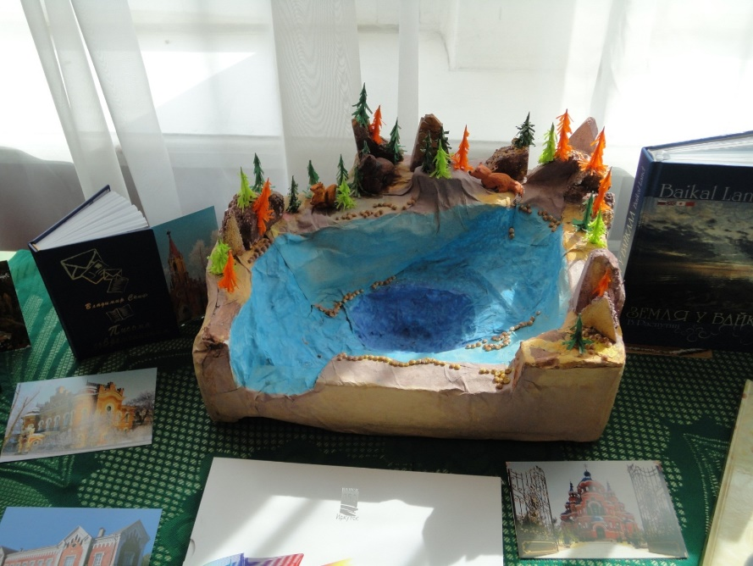
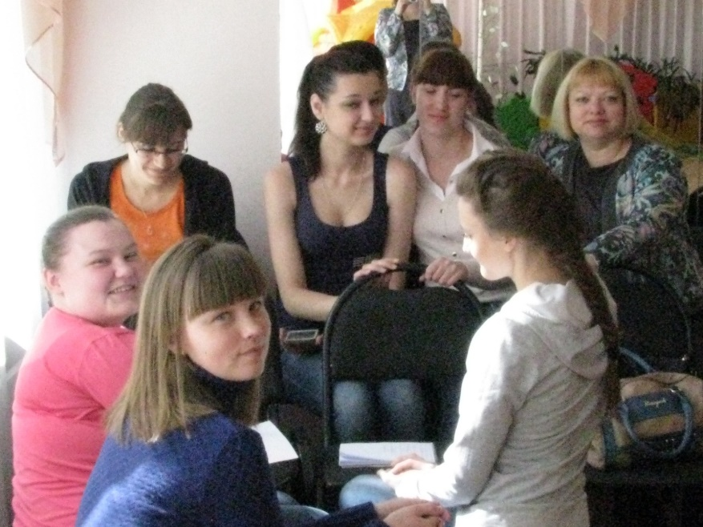
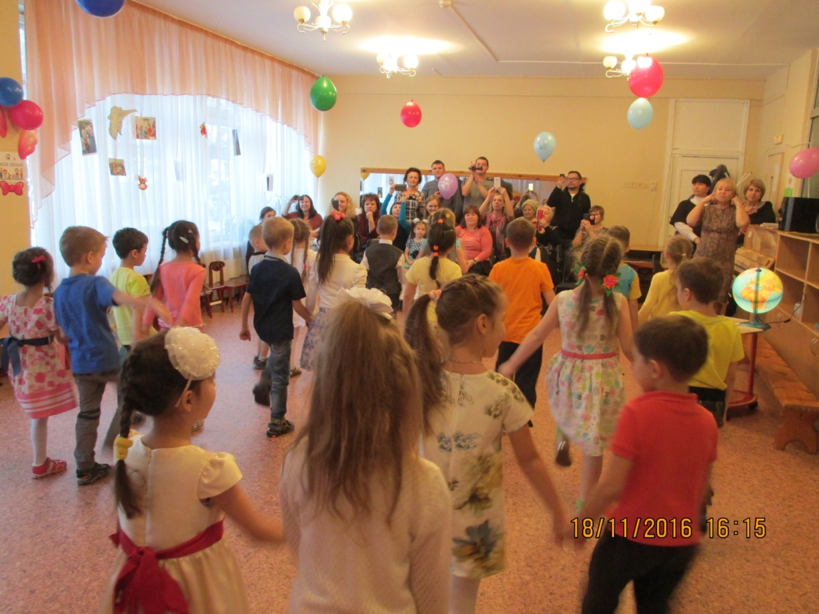
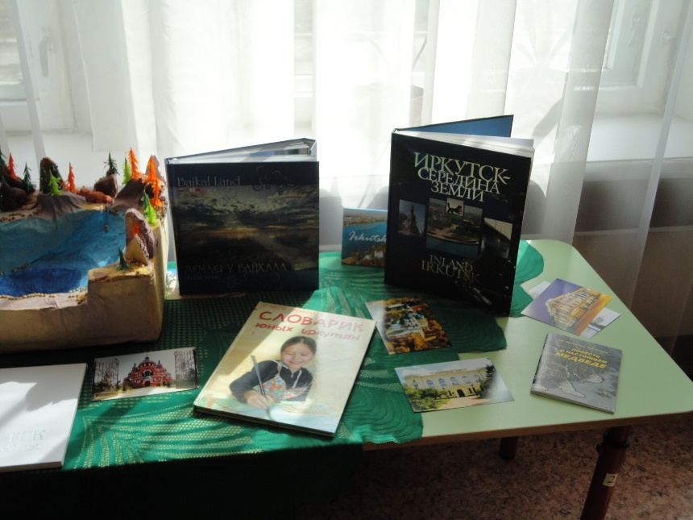
Открытые мероприятия

Slide 22
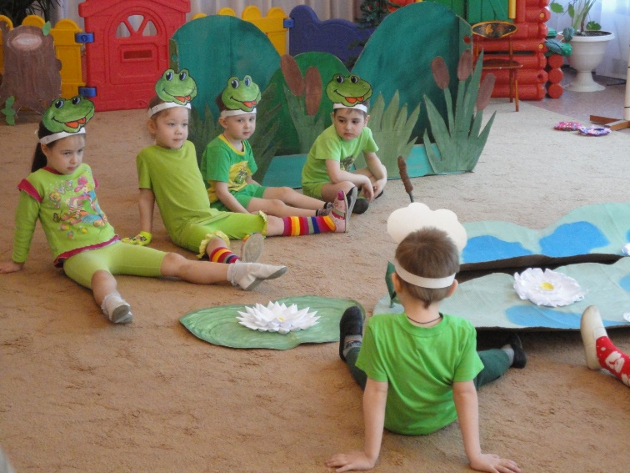
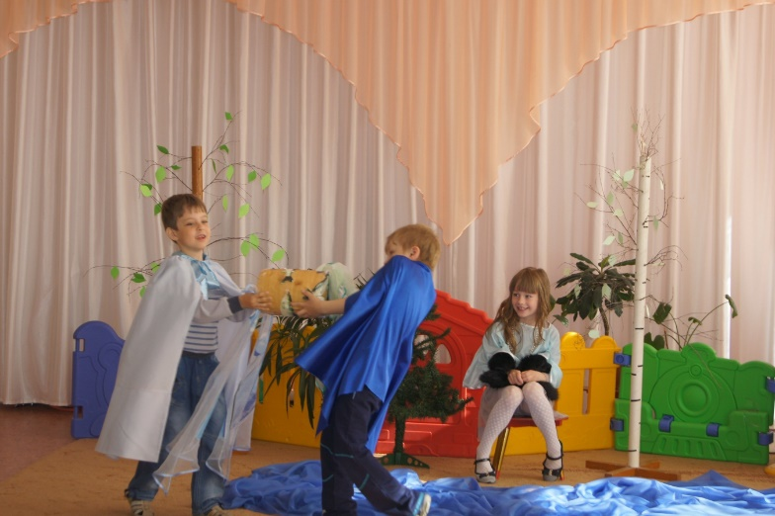
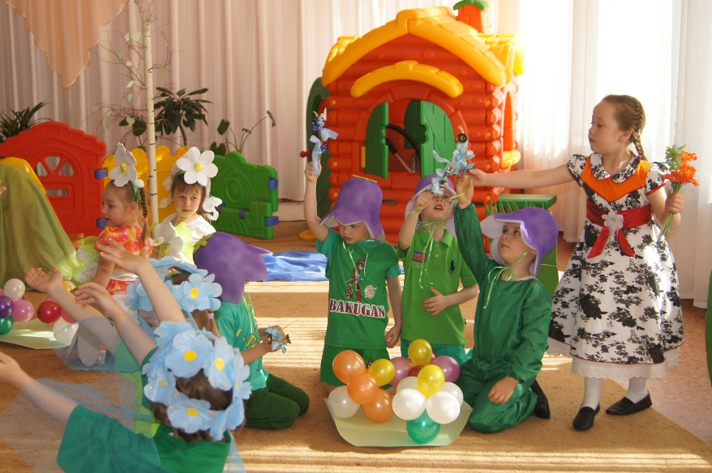
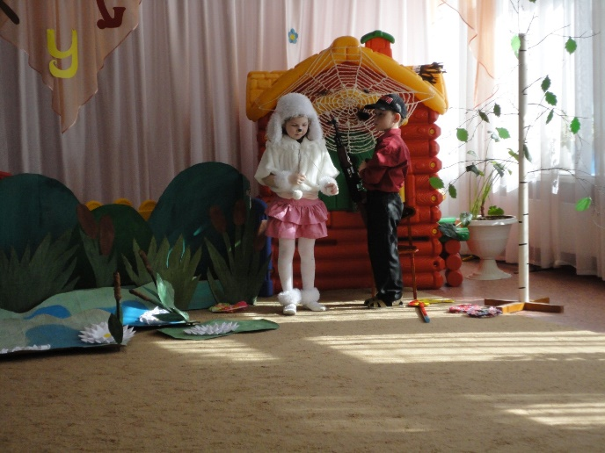
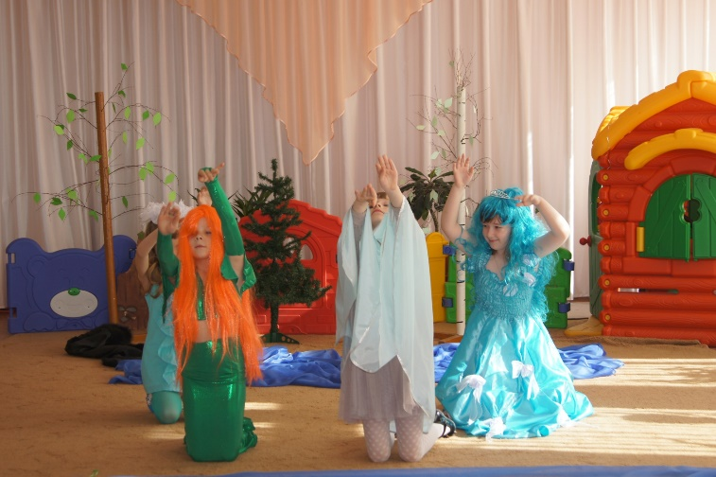
Мы – артисты и актёры

Slide 23
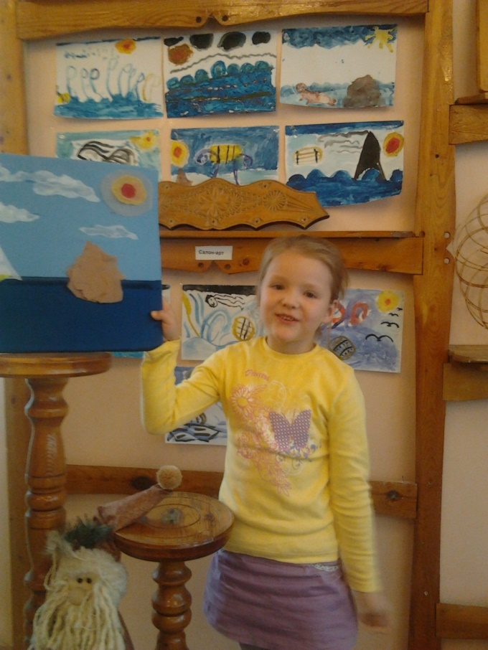
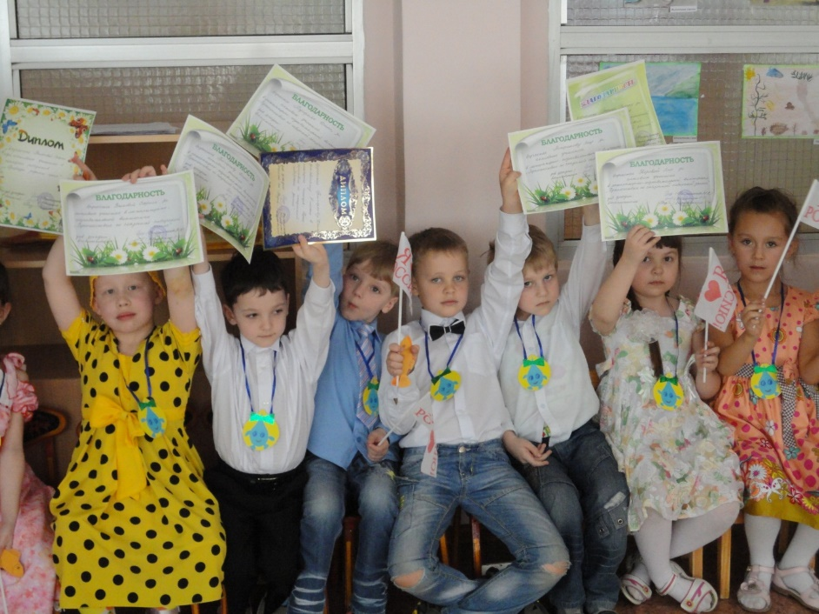
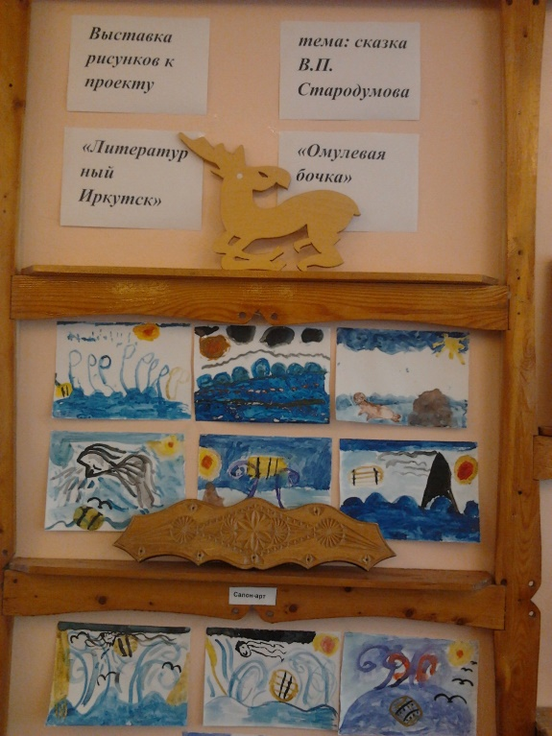
Победители викторины
«Знатоки Байкала»

Slide 24

социально-коммуникативное развитие
общение с детьми и взрослыми
построение общей деятельности
умение договариваться

Slide 25

познавательное развитие
знакомство с природой родного края
культурой и творчеством народов Сибири

Slide 26

речевое развитие
пересказы сказок
запоминание текста, ролей
умение правильно и красиво построить фразу

Slide 27

художественно-эстетическое развитие
умение танцевать
петь
рисовать
лепить

Slide 28

Физическое развитие
умение играть в подвижные игры
умение синхронно двигаться
раскрытие скрытых способностей

Slide 29

Итог работы над проектом
Подготовка и проведение открытых мероприятий (викторины, театрализованные постановки, педагогические мероприятия и т.д.)
Задействованность всех
детей в соответствии
с их возрастными и
личностными
особенностями
Удовлетворённость
от работы.

Slide 30
СНЕГ И ЗАЯЦ
Снег говорит зайцу:
— Что-то у меня голова заболела.
— Наверное, ты таешь, оттого у тебя и голова заболела, — ответил заяц. Сел на пенек и горько заплакал:
— Жалко, жалко мне тебя, снег… От лисицы, от волка. От охотника я в тебя зарывался, прятался. Как теперь жить буду? Любая ворона, любая сова меня увидит. Заклюет. Пойду к хозяину леса, попрошу его. Пусть он тебя, снег, сохранит для меня.
А солнце уже высоко ходит, жарко припекает, снег тает. Ручьями бежит с гор.
Затосковал заяц, еще громче заплакал. Услышал зайца хозяин леса, просьбу его выслушал и сказал:
— С солнцем спорить не берусь. Снег сохранить не могу. Шубу твою белую сменю на серенькую, будешь ты летом легко прятаться среди сухих листьев, кустарника и травы. Никто тебя не заметит.
Обрадовался заяц.
С тех пор он всегда меняет зимнюю белую шубу на летнюю — серую.

Slide 31

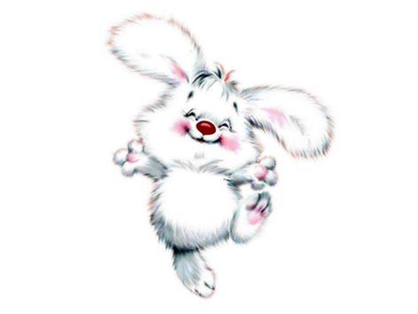
Главные герои
Заяц
Снег

Slide 32
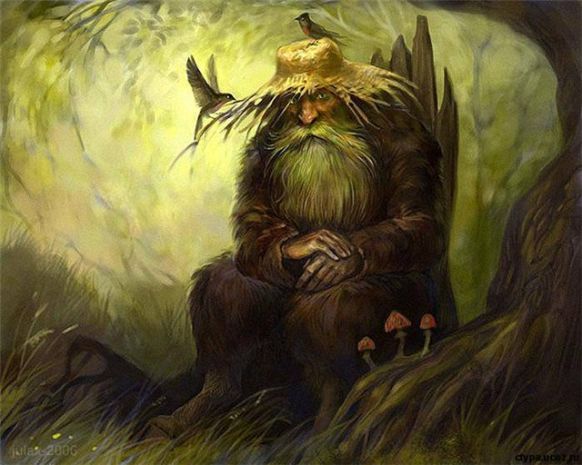
Второстепенный герой
Хозяин тайги

Slide 33
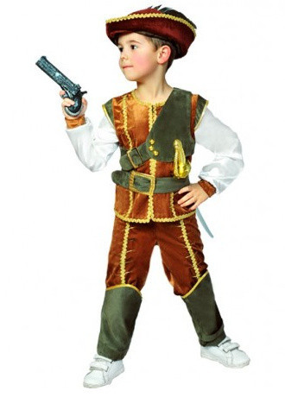
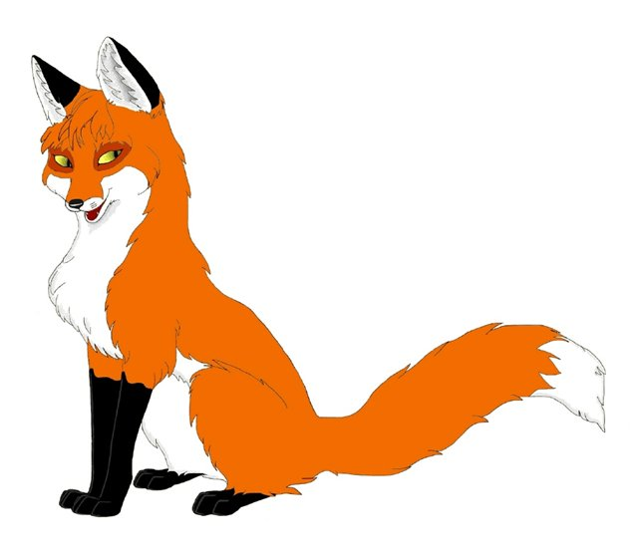


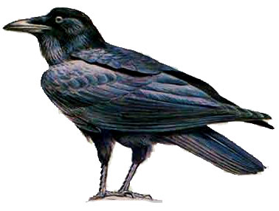
Добавленные персонажи
Лиса
Волк
Охотник
Ворона
Сова
Снежинки
Ручейки
и т.д.

Slide 34
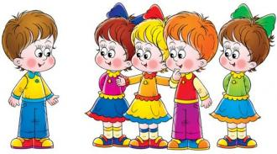
Обсуждение действий
Возможных слов персонажей
Обсуждение движений
Придумывание танцев, песенок
Формирование будущего сценария

Slide 35
- Снежинки кружась, падали на землю. Они были лёгкие и пушистые, и ветер снова и снова подхватывал и кружил их! И это было прекрасно!
Танец снежинок.
-Так продолжалось до тех пор, пока ветер не успокоился, а снег лёг сугробами.
Появляется СНЕГ и располагается посередине.
- Потом выбежал ЗАЙЧИК и стал прятаться за сугробами. Через мгновение на полянке появляется волк. Он рыщет, ищет зайца. К нему присоединяется лиса, спрашивает волка:
- Зайца не видел?
Вдруг лиса и волк убегают. Появляется охотник, ищет зайца. За ним следом прилетает ворона. Все уходят, кроме зайца и снега.
Появляется СОЛНЦЕ, СНЕГ начинает осаживаться, грустнеть. Вылезает Заяц.
Снег ему:
- Что-то у меня голова заболела.
— Наверное, ты таешь, оттого у тебя и голова заболела, — ответил заяц. Сел на пенек и горько заплакал:
— Жалко, жалко мне тебя, снег… От лисицы, от волка. От охотника я в тебя зарывался, прятался. Как теперь жить буду? Любая ворона, любая сова меня увидит. Заклюет. Пойду к хозяину леса, попрошу его. Пусть он тебя, снег, сохранит для меня.
А СОЛНЦЕ пытается, чтобы растаял снег, появляются РУЧЬИ. Танцуют.
ЗАЯЦ приходит к ХОЗЯИНУ ЛЕСА.Стал жаловаться на солнце.
ХОЗЯИН ЛЕСА:
- С солнцем спорить не берусь. Снег сохранить не могу. Шубу твою белую сменю на серенькую, будешь ты летом легко прятаться среди сухих листьев, кустарника и травы. Никто тебя не заметит.
Всё!!!

Slide 36

Обыгрывание сказки

Slide 37
Муниципальное бюджетное дошкольное образовательное учреждение г. Иркутска детский сад № 171
Ваше фото
Формирование национального самосознания дошкольников о малой Родине в рамках проектной деятельности
Воспитатель
Жилкина Людмила Викторовна

